Slide 1
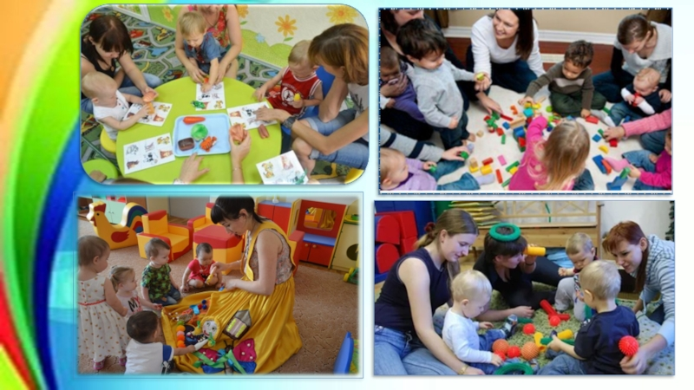
Практикум по сенсорному воспитанию для детей раннего возраста в детско-родительском клубе «Вместе с мамой»

Slide 2
Задачи практикума
Для детей:
-Формировать полноценное восприятие окружающего мира.
-Упражнять в установлении сходства и различия между предметами имеющие одинаковое название, но разные по цвету, или большой мяч-красный, маленький — синий.
-Формировать умения обследовать предметы, выделяя их цвет, форму.
Для родителей:
Повышать педагогическую компетентность родителей по вопросу сенсорного развития.
Активизировать деятельность родителей в процессе обучения детей сенсорным эталонам, через игру.
Научить изготавливать пособия для сенсорного развития.

Slide 3
Упражнение на закрепление формы, цвета
Закрепить дифференциацию цвета с помощью самодельных сортеров:
«Переложи шарики» отработка действий кистью руки, сортировка по цвету

Slide 4
Сенсорное воспитание – целенаправленное совершенствование, развития у детей сенсорных процессов(восприятия, ощущений, представлений)

Slide 5
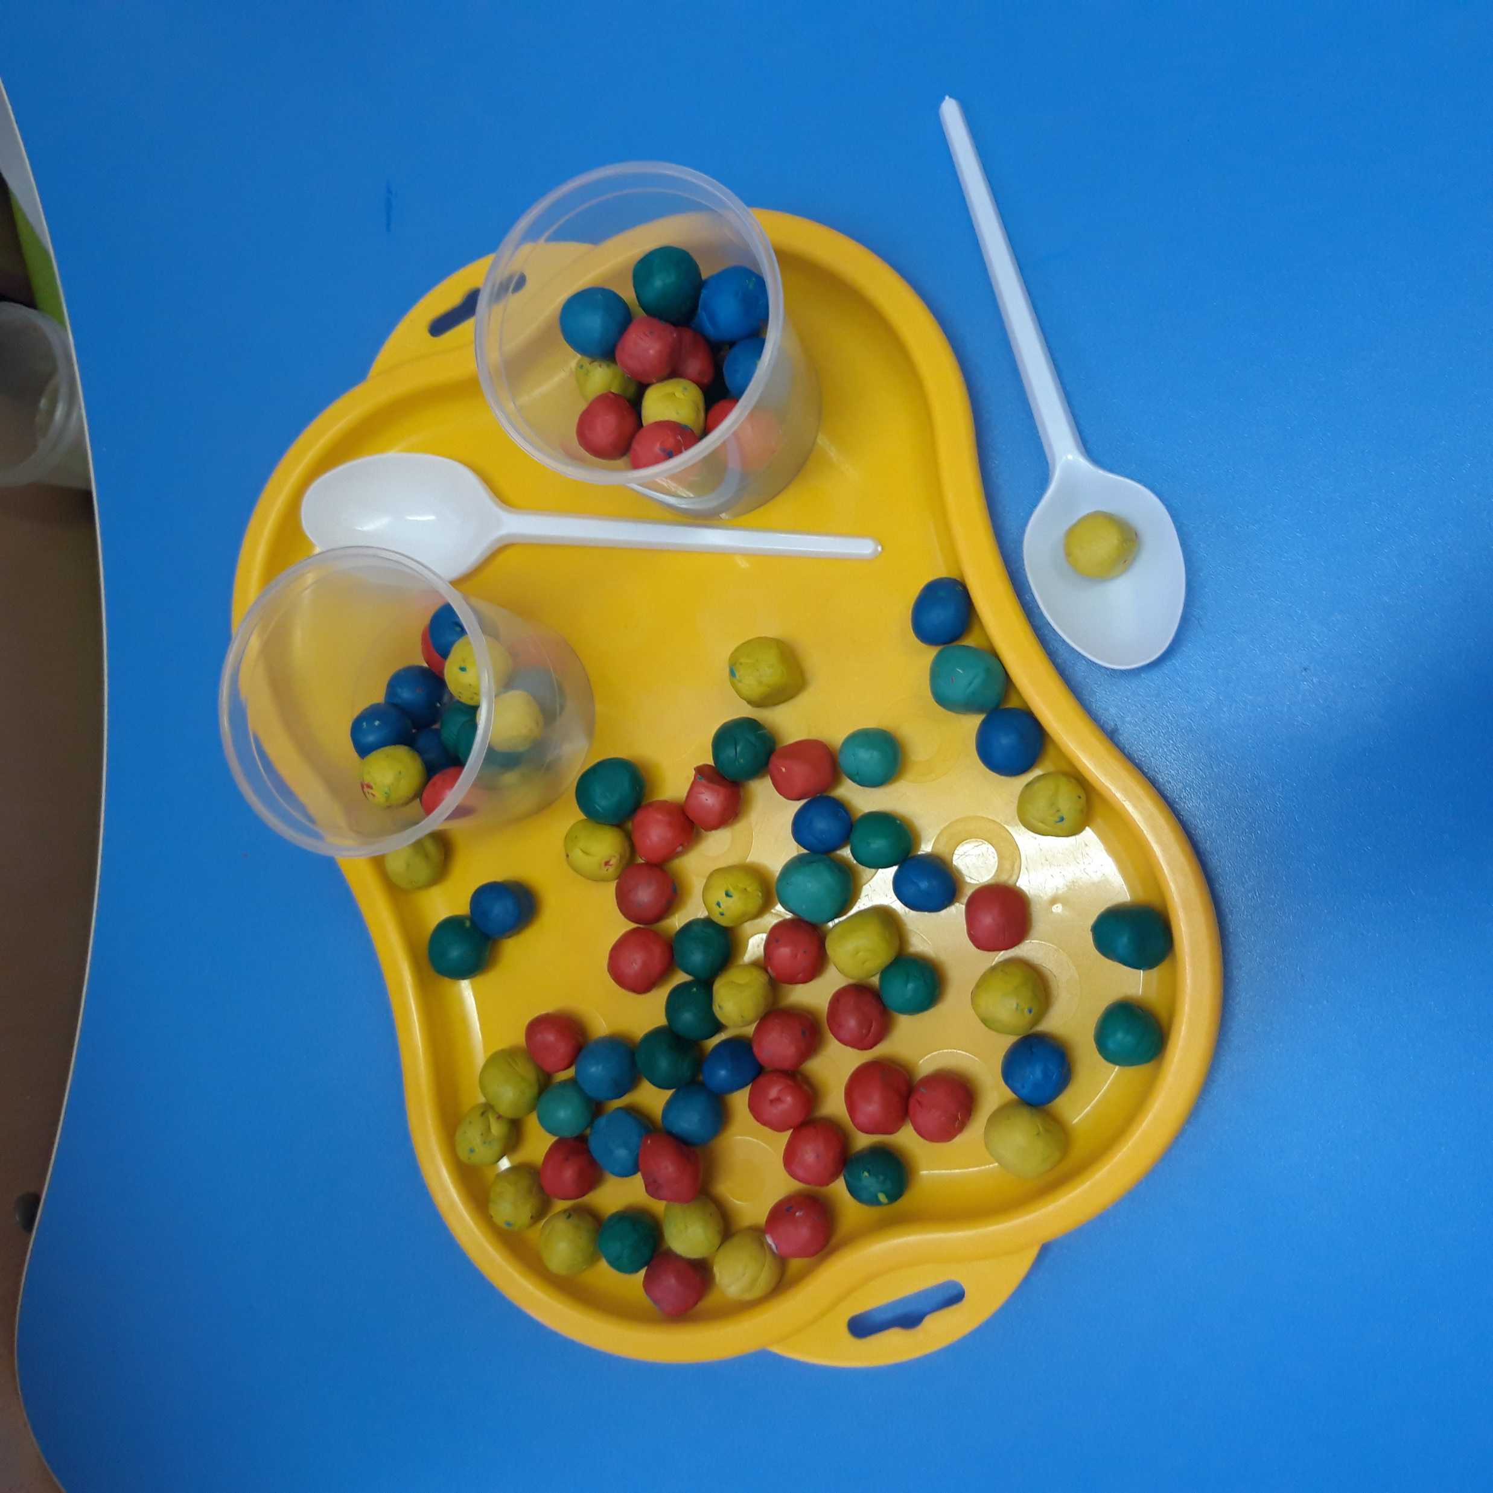
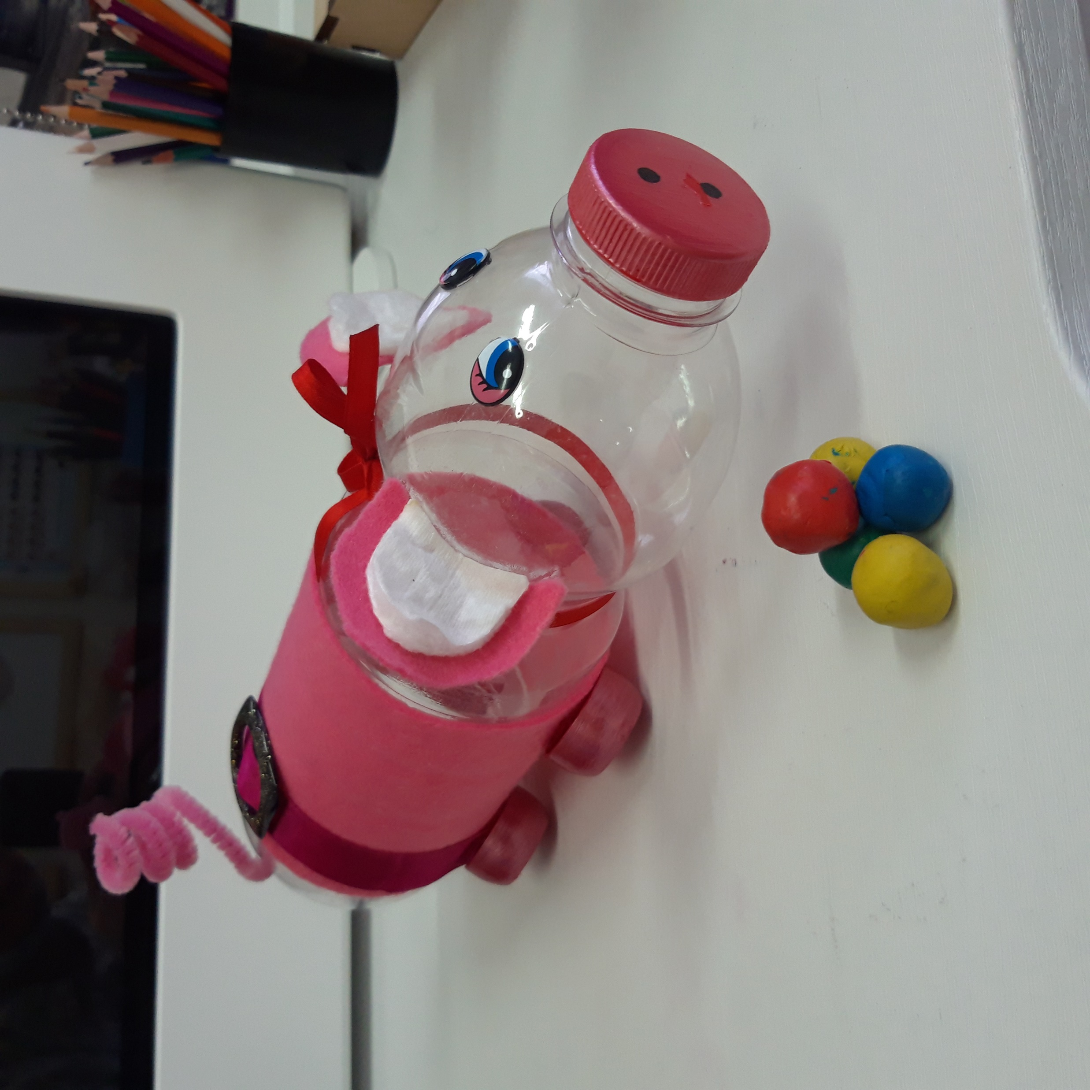
«Покорми свинку» ребенок «кормит свинку» предметом определенного цвета…красным….синим….и т.д.

Slide 6
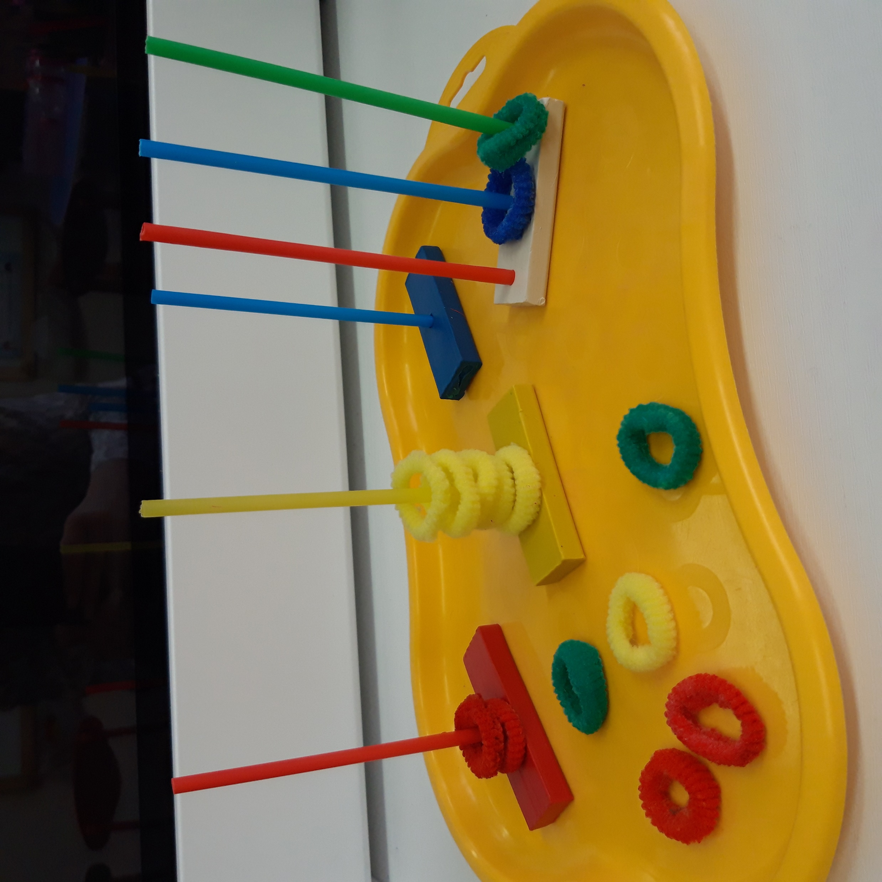
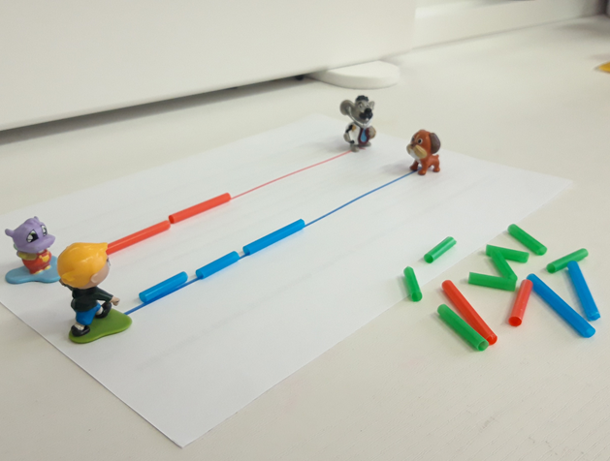
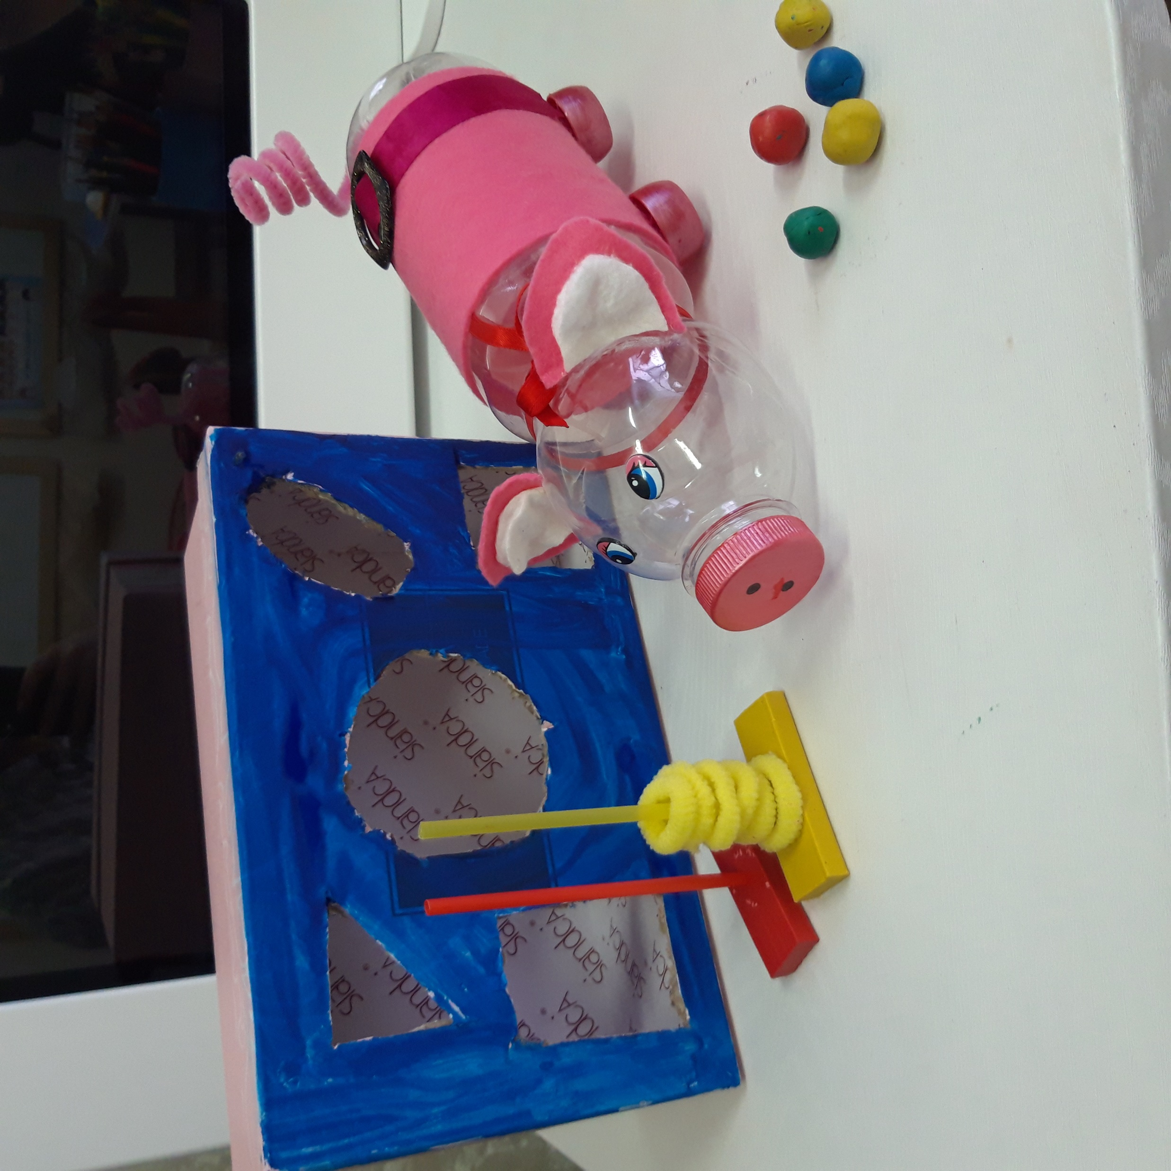
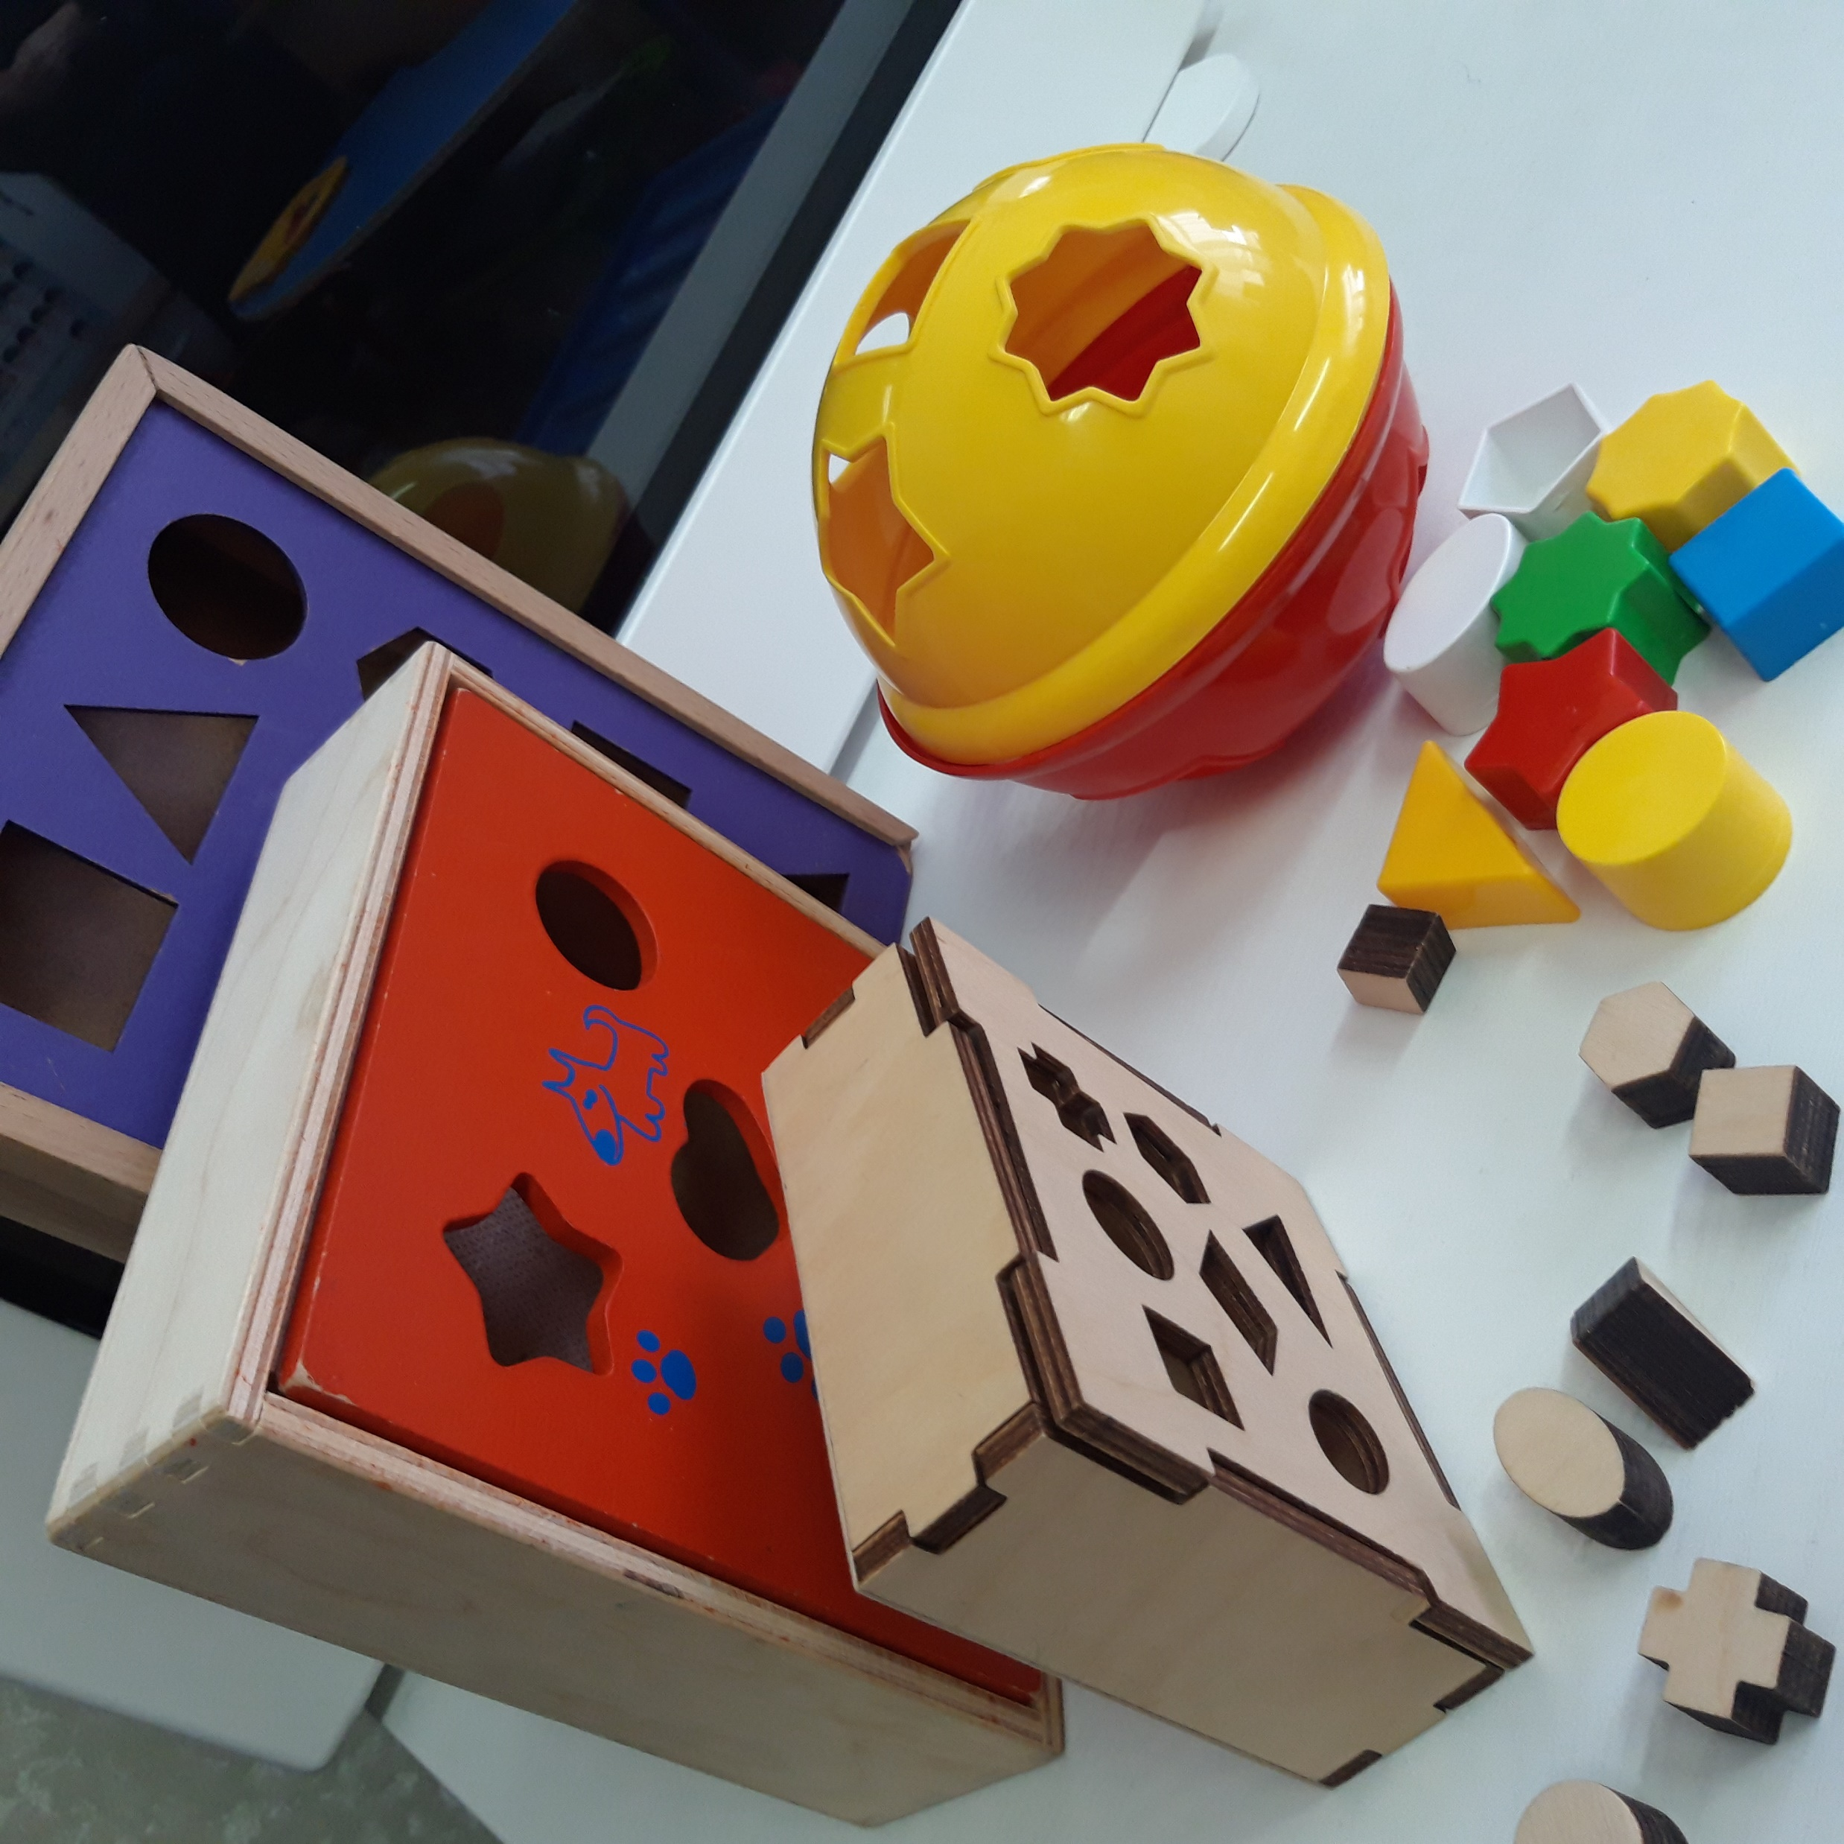

Slide 7
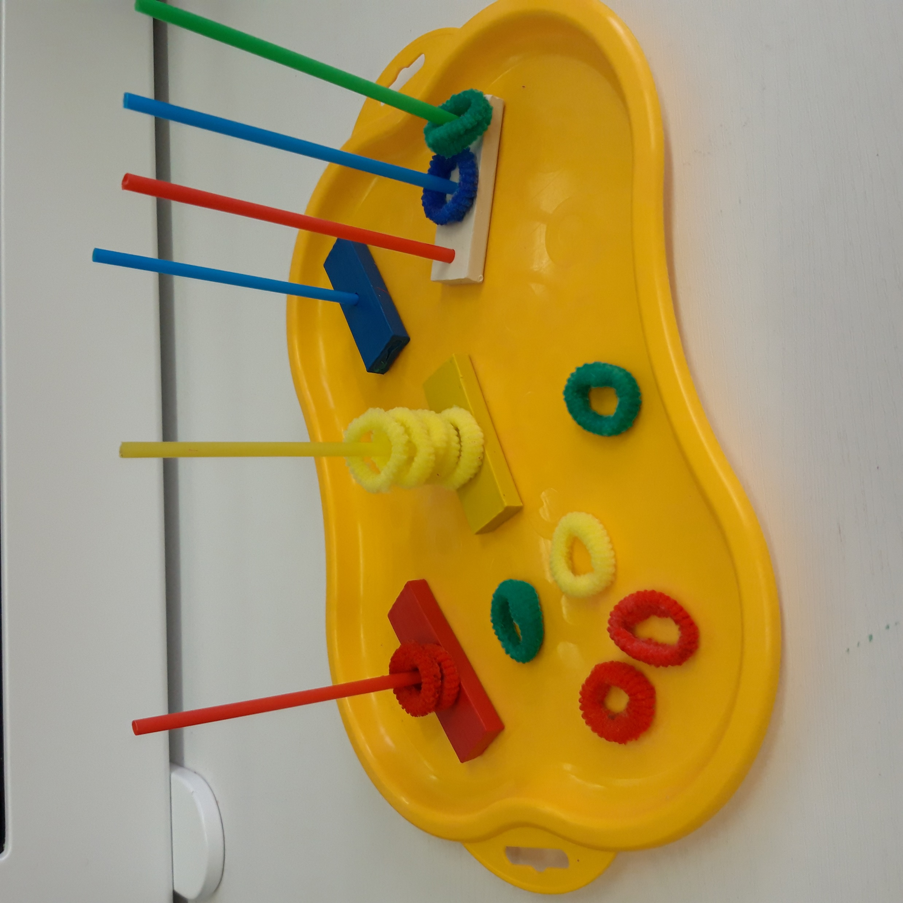
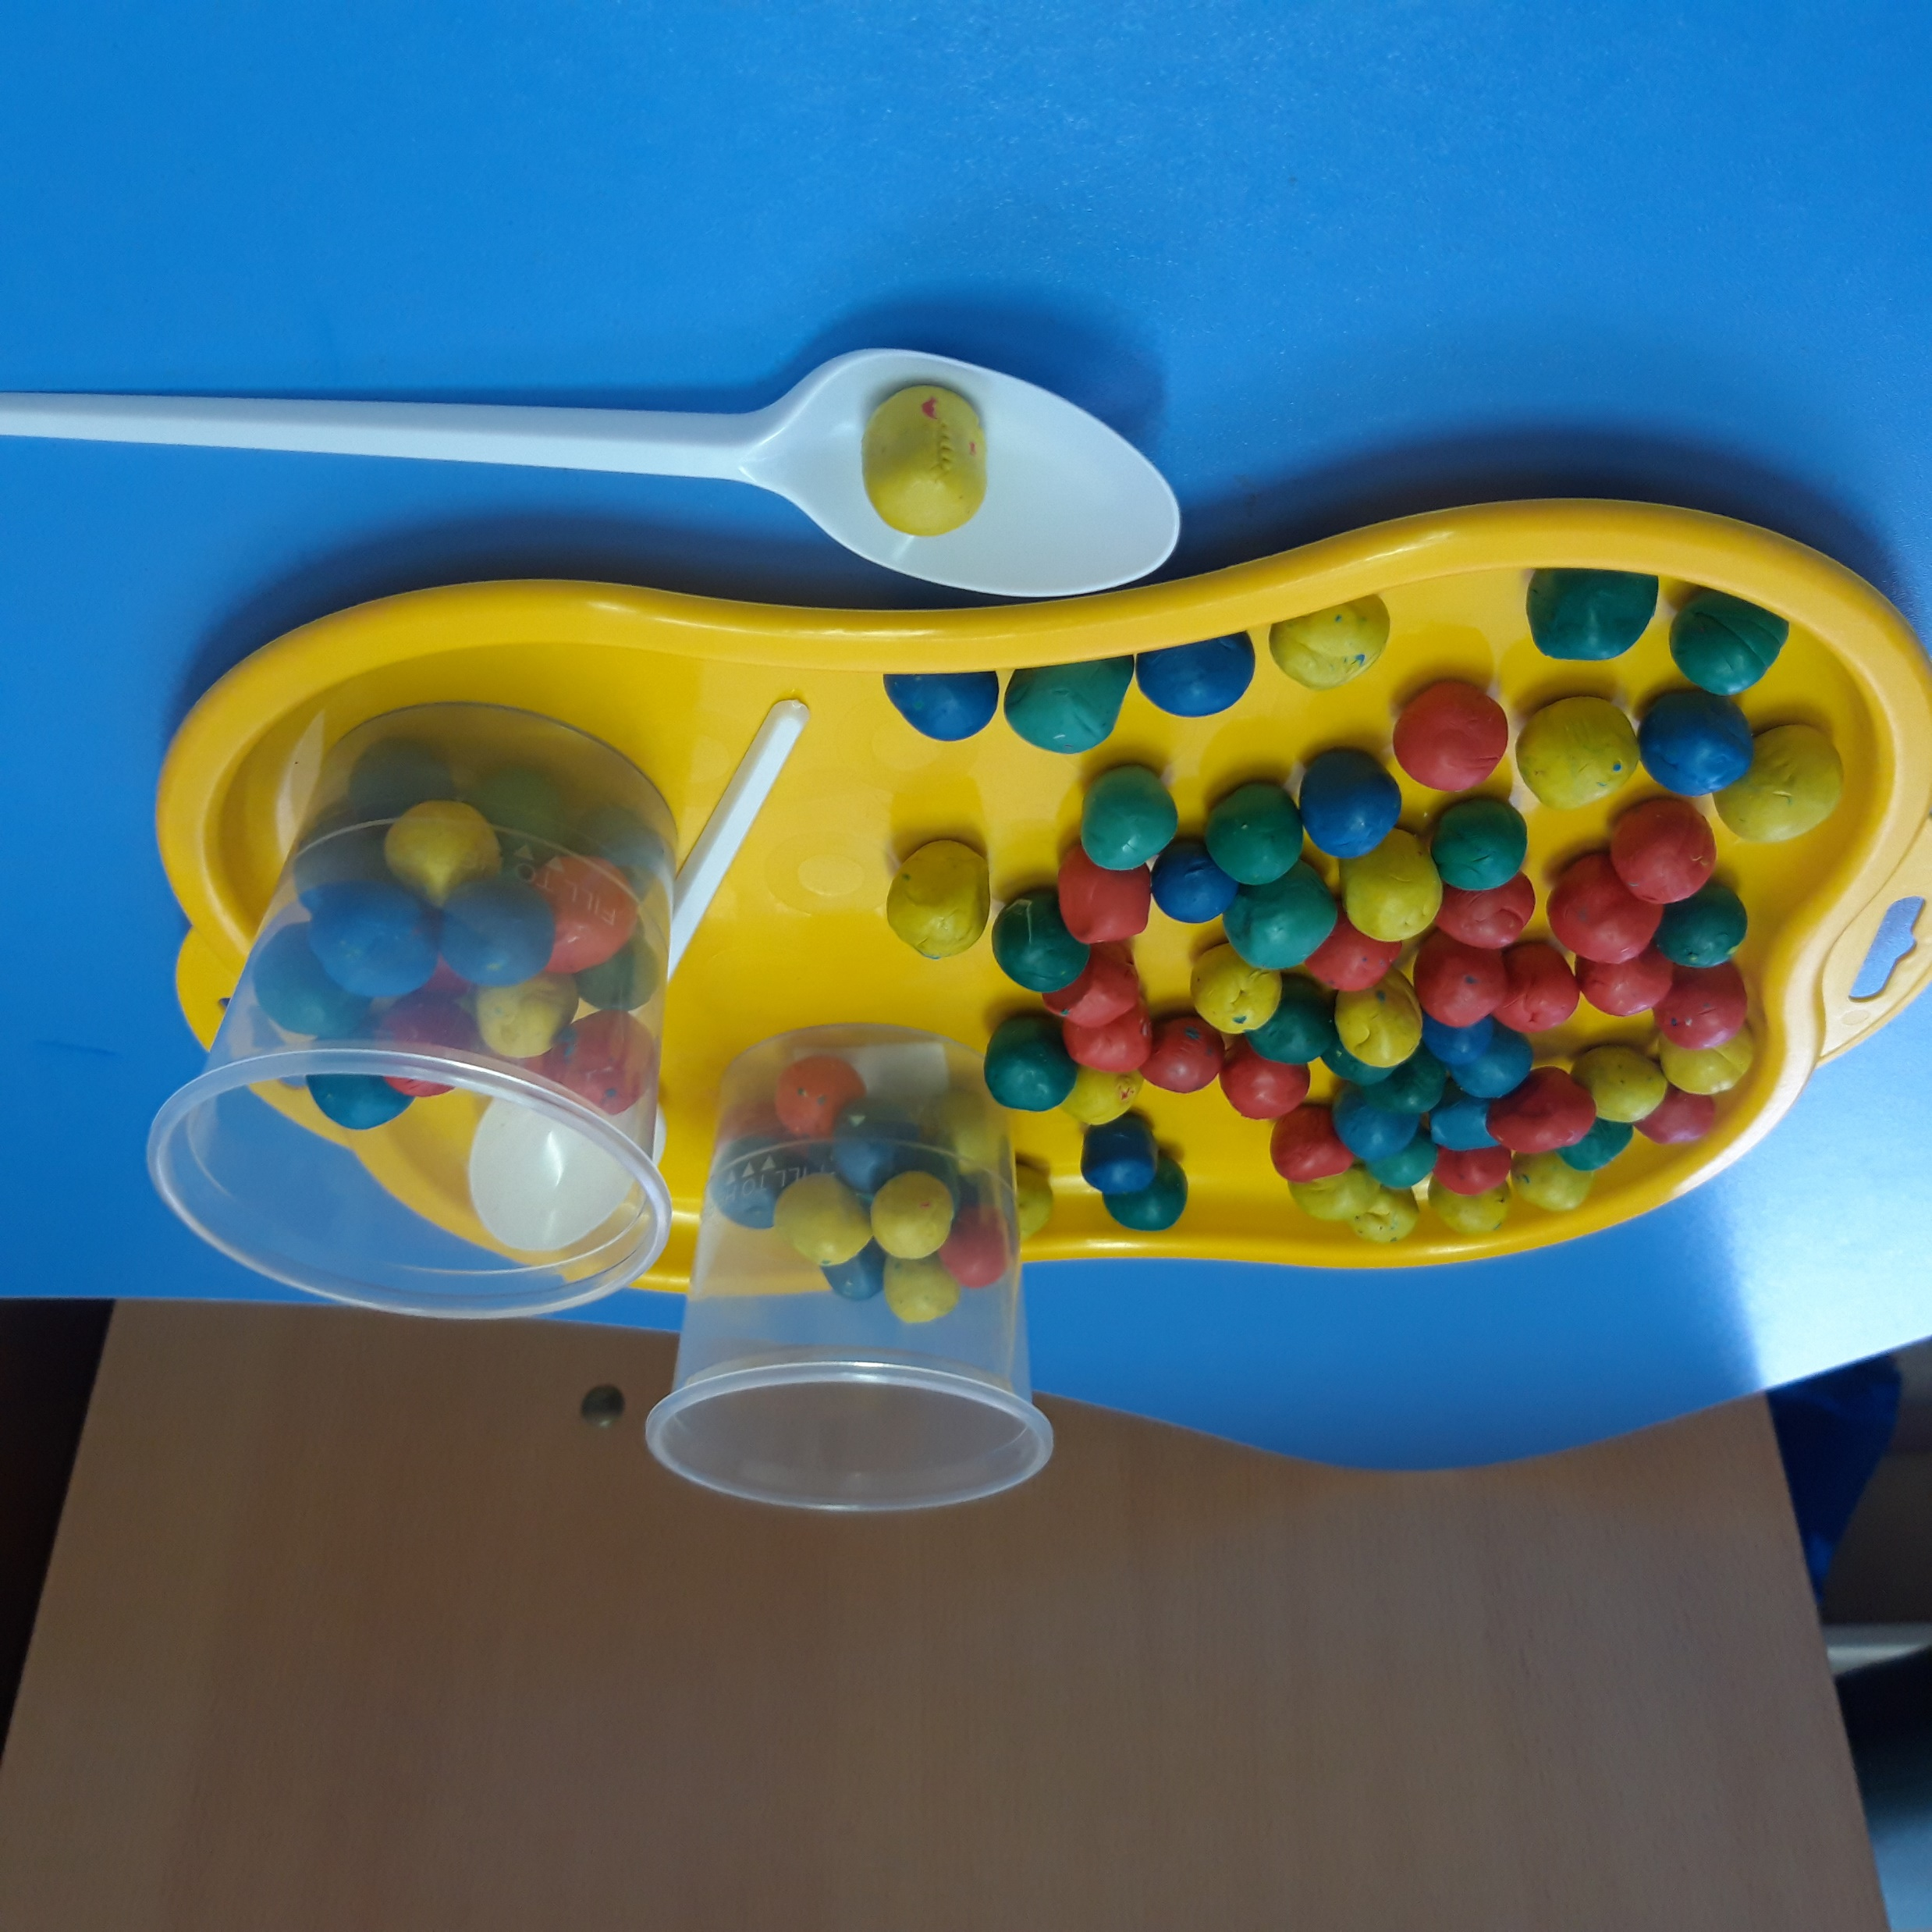
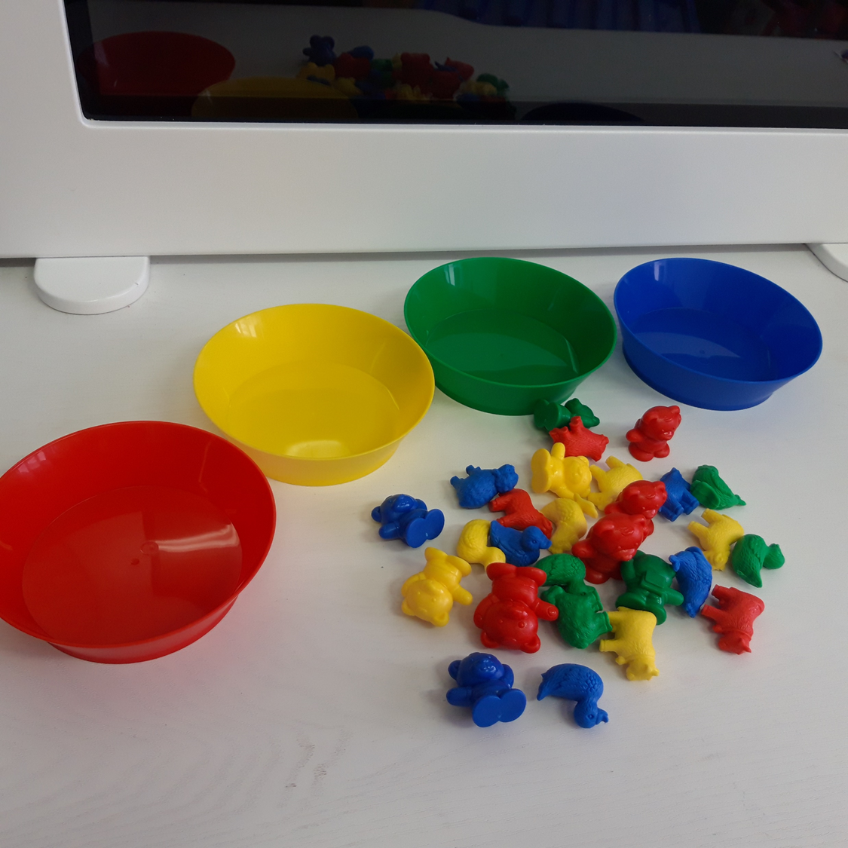
«Разложи по цвету» сортировка мелких игрушек по цвету

